Slide 1
РЕЗУЛЬТАТЫ ГИА ПО ФИЗИКЕ 2023 г
Докладчик Борякина Н.В.

Slide 2
Количество участников ЕГЭ по учебному предмету (за 3 года)
2021 |  | 2022 |  | 2023
Чел. | % от общего числа участников | Чел. | % от общего числа участников | Чел. | % от общего числа участников
69 | 45,1 | 54 | 33,1 | 40 | 26,3

Slide 3
Динамика результатов ЕГЭ по предмету за последние 3 года

Slide 4
СРЕДНИЙ БАЛЛ

Slide 5
Средний процент выполнения заданий

Slide 8
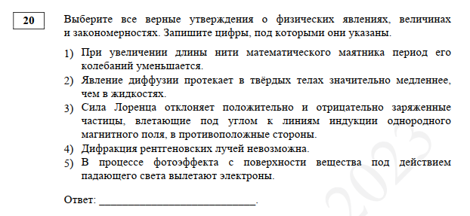

Slide 9
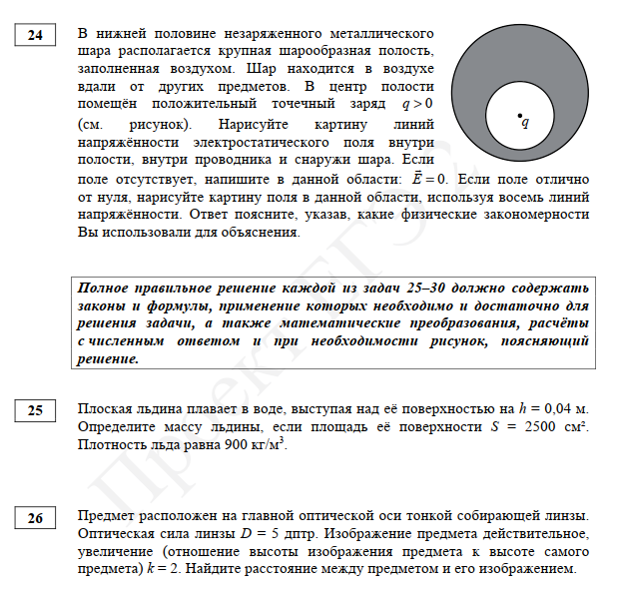
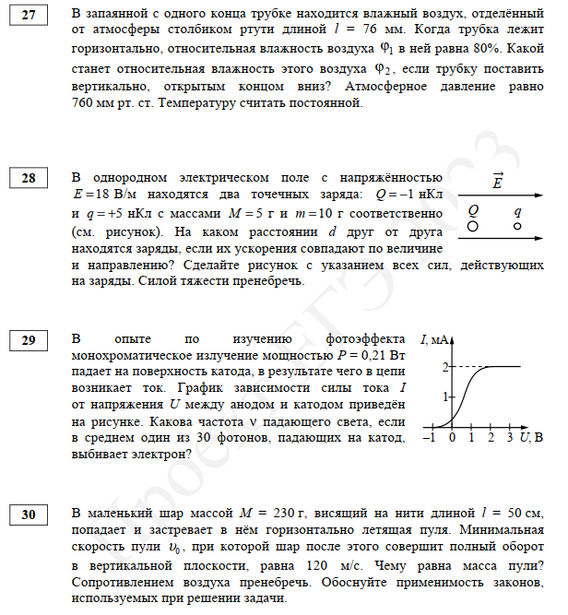

Slide 10
Выводы об итогах анализа выполнения заданий, групп заданий
У выпускников округа 2023 года можно считать достаточным усвоение следующих элементов содержания (более 70% выполнения): законы Ньютона, силы в природе, основы молекулярно-кинетической теории, изопроцессы, сила Лоренца, ядерная физика.
Нельзя считать достаточным усвоение школьниками округа элементов содержания (менее 60%): механические колебания, электростатика, электрический ток, электродинамика. Среди недостаточно отработанных умений можно отметить следующие: правильно трактовать физический смысл изученных физических величин, законов и закономерностей, умение использовать графическое представление информации.

Slide 11
Рекомендации по совершенствованию преподавания учебного предмета
- провести анализ результатов ЕГЭ 2023 года
- скорректировать календарно-тематическое планирование по физике на 2023-2024 учебный год с учетом результатов ГИА
- проводить внутренний мониторинг уровня подготовки по предмету для обучающихся, планирующих сдачу ЕГЭ по физике, начиная с 10 класса
- обеспечить индивидуальную работу с выпускниками, проявившими выдающиеся способности к физике с использованием тьюторской поддержки, продолжить работу по подготовке учащихся 11-х классов к участию в школьном и иных этапах всероссийской олимпиады школьников по предмету

Slide 12
Изменения ЕГЭ 2024 г.
Уменьшилось количество заданий с 30 до 26
Удалены задания в 1 части интегрированное задание на распознавание графических зависимостей и два задания на определение соответствия формул и физических величин по механике и электродинамике
Удалено задание во 2 части (задача 29 на оптику, квантовую физику)
Одно из заданий с кратким ответом в виде числа в первой части работы перенесено из раздела «МКТ и термодинамика» в раздел «Механика».
Сокращён общий объём проверяемых элементов содержания, а также спектр проверяемых элементов содержания в заданиях базового уровня с кратким ответом, что отражено в кодификаторе элементов содержания и обобщённом плане варианта КИМ ЕГЭ по физике.
Максимальный балл уменьшился с 54 до 45.

Slide 13
Основные результаты ОГЭ по физике

Slide 16
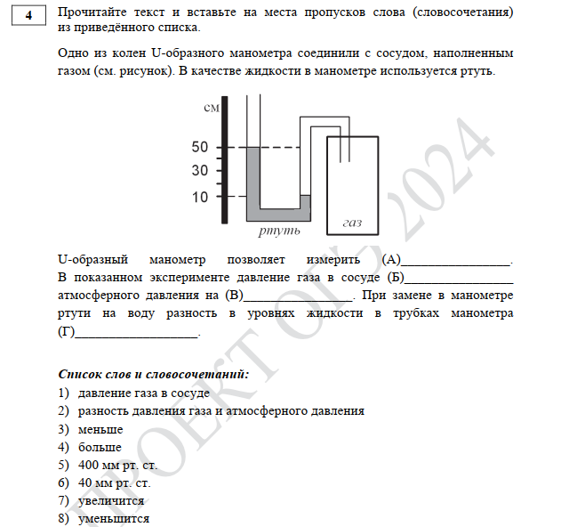
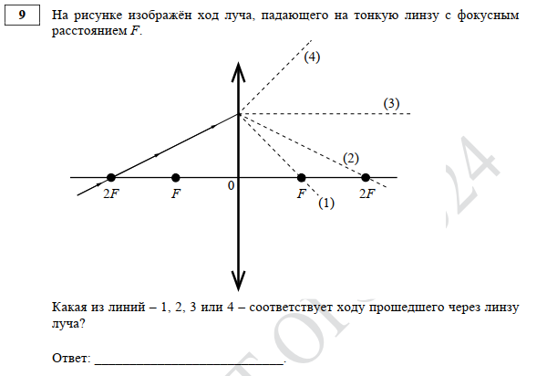

Slide 17
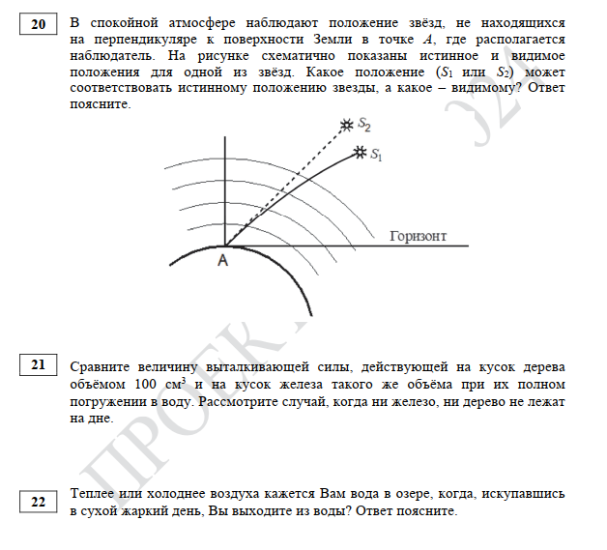
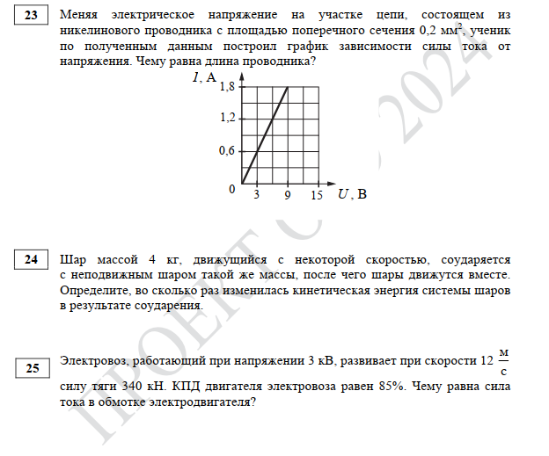

Slide 18
Выводы об итогах анализа выполнения заданий, групп заданий
Перечень элементов содержания / умений, навыков, видов познавательной деятельности, освоение которых всеми школьниками округа в целом можно считать достаточным.
- Распознавание проявлений изученных физических явлений, выделяя их существенные свойства/признаки.
- Описание свойств тел, физических явлений и процессов, используя физические величины, физические законы и принципы (анализ графиков, таблиц и схем).
- Правильная трактовка физического смысла используемых величин, их обозначения и единицы измерения, выделять приборы для их измерения.
- Вычисление значений величины при анализе явлений с использованием законов и формул.
- Проводить прямые измерения физических величин с использованием измерительных приборов, правильно составлять схемы включения прибора в экспериментальную установку, проводить серию измерений

Slide 19
Перечень элементов содержания / умений, навыков, видов познавательной деятельности, освоение которых всеми школьниками округа в целом, а также школьниками с разным уровнем подготовки нельзя считать достаточным.
Проводить прямые измерения физических величин с использованием измерительных приборов.
Правильно составлять схемы включения прибора в экспериментальную установку.
Проводить серию измерений.
Решать расчётные задачи, используя законы и формулы, связывающие физические величины (комбинированная задача).
Объяснять физические процессы и свойства тел.

Slide 20
Рекомендации по совершенствованию преподавания учебного предмета
- Провести анализ результатов ГИА по физики и затруднений
- Обеспечить коррекцию рабочих программ и методических подходов к преподаванию предмета для повышения показателей качества подготовки выпускников.
На основе типологии пробелов в знаниях учащихся скорректировать содержание методической работы с учителями физики
Продолжить работу по формированию навыков читательской грамотности и коммуникативной компетенции на уроках физики
На уроках физики необходимо организовать дифференцированное обучение школьников с разным уровнем предметной подготовки.

